Slide 1
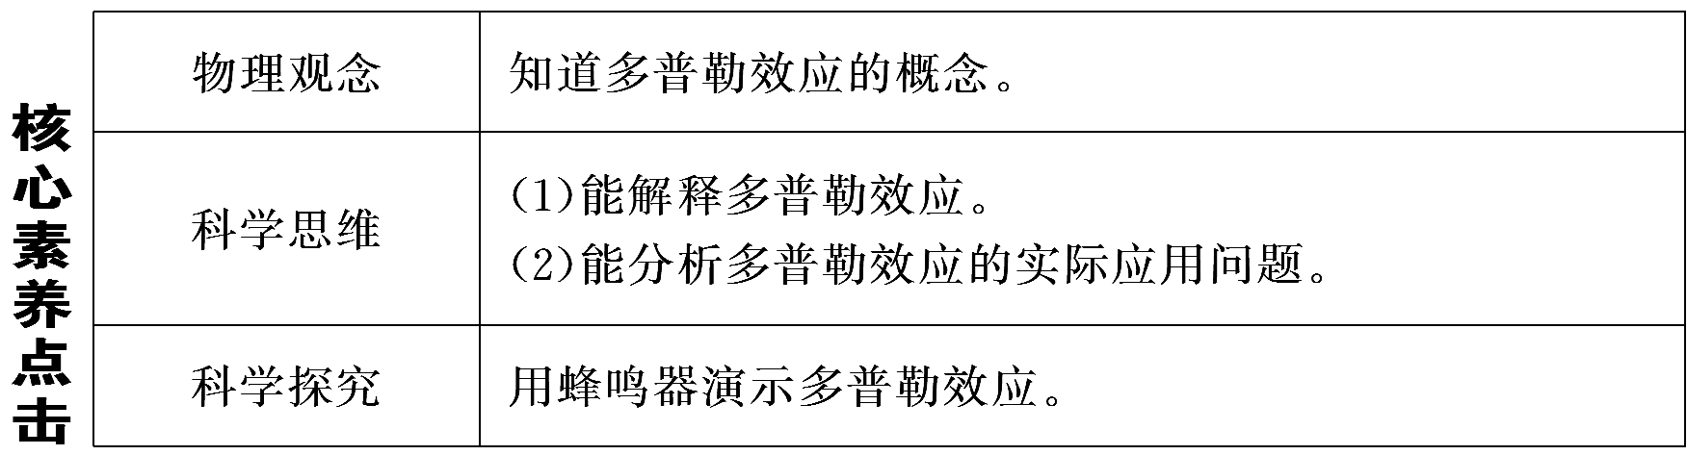
第四节 多普勒效应

Slide 2

一、认识多普勒效应
1．填一填
(1)定义：如果波源或观察者或者都相对于传播介质运动，观察者接收到的频率与波源发出的频率 的现象。
(2)产生的原因
①波源与观察者相对静止时，单位时间内通过观察者的完全波的个数是_____ 的，观察者观测到的频率 波源振动的频率。
②波源与观察者相互靠近时，单位时间内通过观察者的完全波的个数 ，观察者观测到的频率 波源的频率，即观察到的频率增大。
③波源与观察者相互远离时，观察到的频率 。
不相同
一定
等于
增多
大于
减小

Slide 3
2．判一判
(1)发生多普勒效应时，波源的频率没有发生变化。 ( )
(2)当波源和观察者向同一个方向运动时，一定发生多普勒效应。 ( )
(3)只有横波才能发生多普勒效应。 ( )
3．想一想
炮弹由远处飞来从头顶呼啸而过的整个过程中，我们所听到的音调会发生怎样的变化？为什么？
提示：波源与观察者距离的变化会引起接收频率的变化，频率的变化会引起音调的变化，由于炮弹离我们先变近后变远，所以音调先变高后变低。
√
×
×

Slide 4
二、多普勒效应的应用
填一填
(1)修理铁路的工人可以从火车的汽笛声判断火车运行的 和快慢。
(2)交警可以利用多普勒测速雷达测出汽车的 。
(3)根据光的多普勒效应，由地球上接收到遥远天体发出的光波的频率，可判断遥远天体相对地球的 。
(4)现代医学应用多普勒超声对人体体内器官进行观察。
方向
速度
运动速度

Slide 5

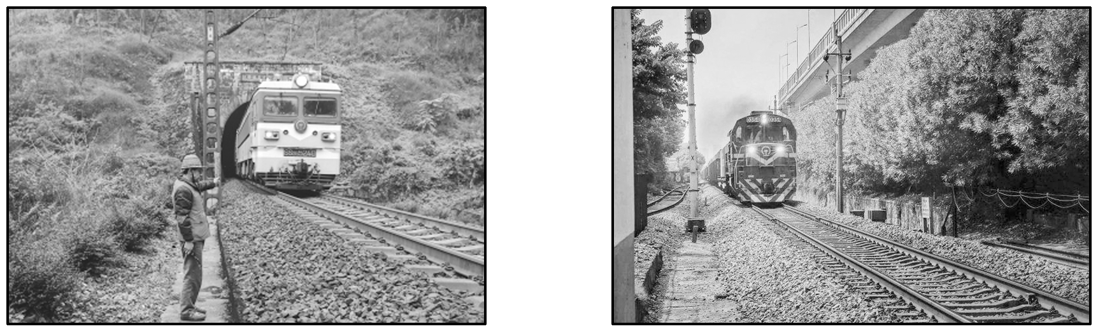
探究(一) 多普勒效应产生的原因分析
[问题驱动]
有经验的铁路工人可以通过分辨火车的汽笛声来判断火车的运行方向和快慢。
(1)火车的运动方向和快慢对铁路工人接收到的声音频率有影响吗？
(2)铁路工人是怎样通过分辨火车的汽笛声来判断火车的运行方向和快慢的？

Slide 6
提示：(1)有影响，火车的运动方向和快慢对铁路工人在单位时间里接收到声波的完整波的个数有影响，从而影响接收到声音的频率。
(2)铁路工人是通过分辨所感受到汽笛的音调高低来判断火车的运行方向和快慢的：若火车靠近工人，工人感觉到汽笛的音调变高，速度越大，音调越高，反之速度越小，音调越低。

Slide 7
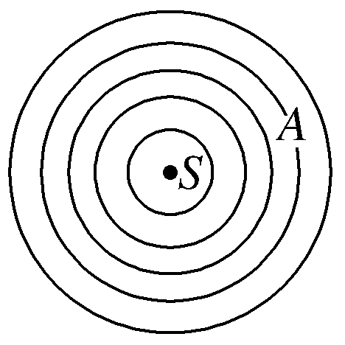
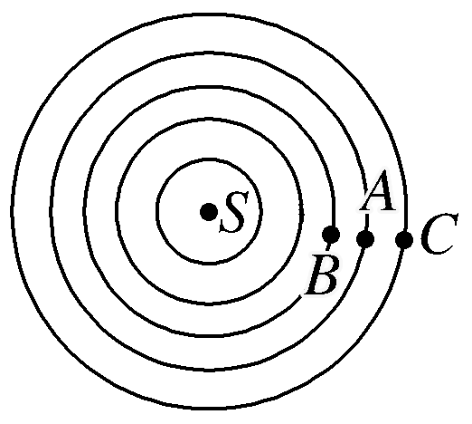
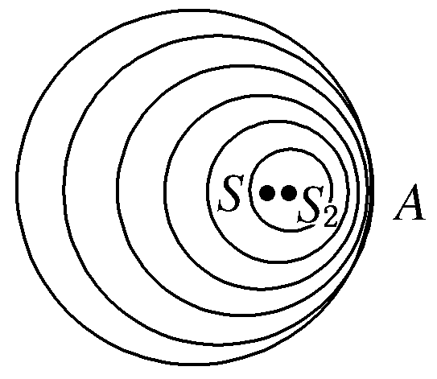
[重难释解]
1．相对位置变化与频率的关系
相对位置 | 图示 | 结论
波源S和观察者A相对介质不动 |  | f_{波源}＝f_{观察者}，音调不变
波源S不动，观察者A运动，由A→B或A→C |  | 若靠近波源，由A→B，则f_{波源}＜f_{观察者}，音调变高；若远离波源，由A→C，则f_{波源}＞f_{观察者}，音调变低
观察者A不动，波源S运动，由S→S₂ |  | f_{波源}＜f_{观察者}，音调变高

Slide 8
2．成因归纳
根据以上分析可知，发生多普勒效应时，一定是由于波源与观察者之间发生了相对运动。

Slide 9
典例1 汽车无人驾驶技术已逐渐成熟，最常用的是ACC自适应巡航控制，它可以控制无人车在前车减速时自动减速、前车加速时自动跟上去。其使用的传感器主要有毫米波雷达，该雷达会发射和接收调制过的无线电波，再通过因波的时间差和多普勒效应造成的频率变化来测量目标的相对距离和相对速度。若该雷达发射的无线电波的频率为f，接收到的回波的频率为f′，则 ( )
A．当f＝f′时，表明前车与无人车速度相同
B．当f＝f′时，表明前车一定处于静止状态
C．当f′>f时，表明前车在加速行驶
D．当f′<f时，表明前车在减速行驶

Slide 10
[解析] 当声源和观察者之间的距离不变化时，观察者接收到的频率和声源发出的频率相等，故当f＝f′时，说明二者之间的距离不变，表明前车与无人车速度相同，但不一定静止，故A正确，B错误；当f′>f时，说明接收到的频率增大，说明两车距离减小，表明前车在减速行驶，故C错误；当f′<f时，说明接收到的频率减小，说明两车距离增大，表明前车在加速行驶，故D错误。
[答案] A

Slide 11

发生多普勒效应的条件
(1)发生多普勒效应是由于波源与观察者发生了相对运动，当波源和观察者都运动但无相对运动时则不会发生多普勒效应。
(2)多普勒效应的产生不是取决于波源距离观察者有多远，而是取决于波源相对于观察者运动速度的大小和方向。

Slide 12
[素养训练]
1．有经验的铁路养护人员可以从火车鸣笛的声音判断火车的行驶方向。他所利用的是声波的 ( )
A．干涉现象 B．衍射现象
C．多普勒效应 D．反射现象
解析：据多普勒效应现象，当火车运动方向靠近养护人员时，他听到的声音音调较高，火车远离养护人员时，他听到的声音音调较低。
答案：C

Slide 13
2．(2023·广东高考)渔船常用回声探测器发射的声波探测水下鱼群与障碍物。声波在水中传播速度为1 500 m/s，若探测器发出频率为1.5×10⁶ Hz的声波，下列说法正确的是( )
A．两列声波相遇时一定会发生干涉
B．声波由水中传播到空气中，波长会改变
C．该声波遇到尺寸约为1 m的被探测物时会发生明显衍射
D．探测器接收到的回声频率与被探测物相对探测器运动的速度无关

Slide 15
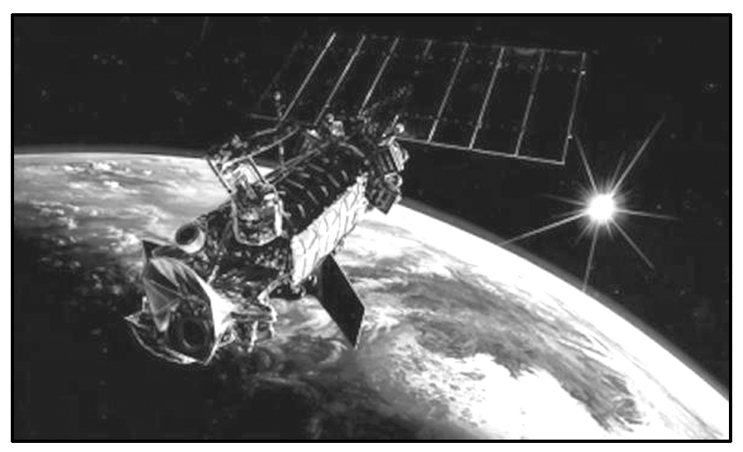
探究(二) 多普勒效应的理解和应用
[问题驱动]
美国霍普金斯大学利用多普勒效应对苏联第一颗人造卫星进行了跟踪试验。科学家发现，当卫星向近地点运动时返回的信号频率增加，卫星向远地点运动时返回的信号频率降低。
(1)波源的频率由谁决定？
(2)观察者接收到的频率与哪些因素有关？
提示：(1)由波源本身决定。
(2)观察者接收到的频率与波源的频率、波源与观察者的相对运动有关。

Slide 16
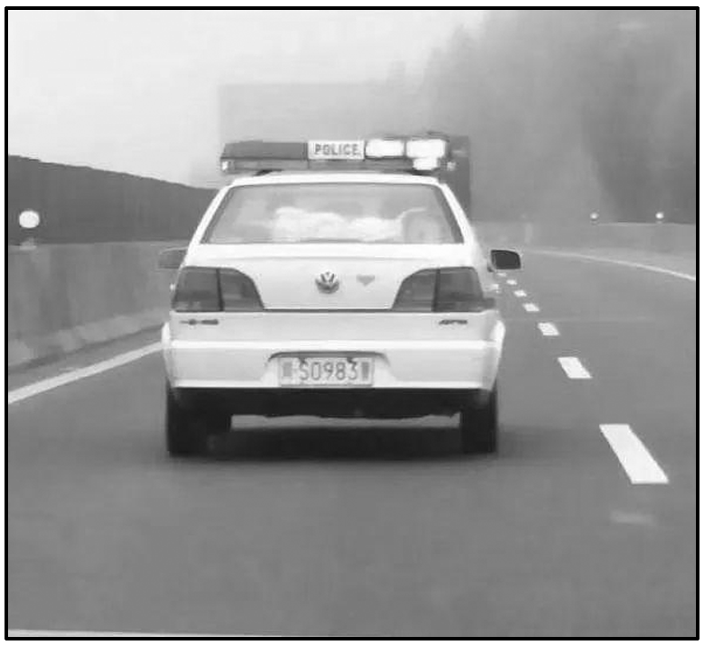
典例2 公路巡警开车在高速公路上以100 km/h的恒定速度巡查，在同一车道上巡警车向前方的一辆轿车发出一个已知频率的超声波，如果该超声波被那辆轿车反射回来时：
(1)若巡警车接收到的超声波频率比发出的低，轿车的速度为多少；
(2)若巡警车接收到的超声波频率比发出的高，轿车的速度为多少。

Slide 17
[解析] (1)如果巡警车接收到的超声波频率比发出时低，由多普勒效应可知，巡警车与轿车在相互远离。又由于巡警车在后且车速恒定，所以轿车的速度大于100 km/h。
(2)如果巡警车接收到的超声波频率比发出时高，由多普勒效应可知，巡警车与轿车在相互靠近，同理可知，轿车的速度小于100 km/h。
[答案] (1)轿车的速度大于100 km/h
(2)轿车的速度小于100 km/h

Slide 18
观察者接收到的频率的判断
(1)声音的音调取决于频率，频率高则音调高，频率低则音调低。
(2)当波源与观察者相互靠近时，观察者接收到的频率大于波源频率，音调变高；反之，观察者接收到的频率小于波源频率，音调变低。

Slide 19
[素养训练]
1．(多选)下列选项与多普勒效应有关的是 ( )
A．科学家用激光测量月球与地球间的距离
B．医生利用超声波探测病人血管中血液的流速
C．技术人员用超声波探测金属、陶瓷、混凝土中是否有气泡
D．交通警察向车辆发射超声波并通过测量反射波的频率确定车辆行进的速度
解析：A选项科学家用激光测量月球与地球间的距离是利用了波的反射原理，故选项A错误；选项B、D利用了超声波的多普勒效应，故B、D正确；选项C利用了超声波波长短，穿透能力强的特点，故C错误。
答案：BD

Slide 20
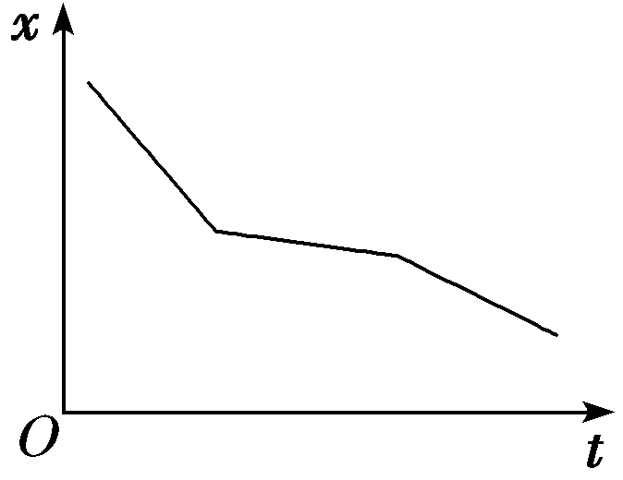
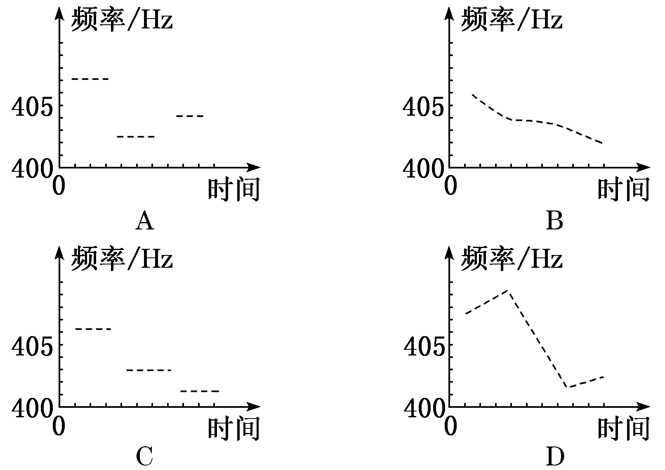
2．轮船在进港途中的x-­t图像如图所示，则在港口所测
到轮船上汽笛发出声音的频率是图中的哪一个( )

Slide 21


“课时跟踪检测”见“课时跟踪检测（十七）”
(单击进入电子文档)

Slide 22


